Slide 1
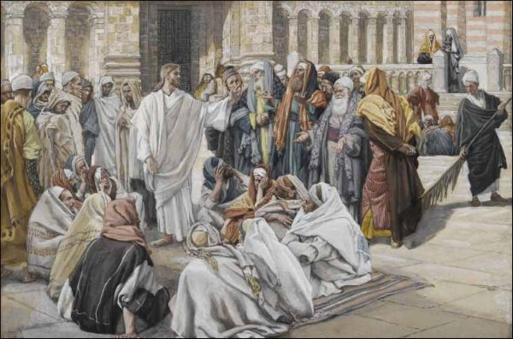
Los fariseos, al enterarse de que había tapado la boca
a los saduceos, se acercaron a Jesús y uno de ellos le preguntó
para ponerlo a prueba:
Domingo 30º Tiempo Ordinario – Ciclo A
«Maestro,
¿Cuál es el mandamiento principal de la Ley?».

Slide 2
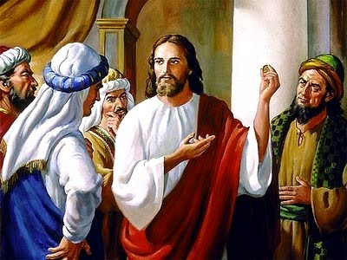
El le dijo:
«Amarás al Señor, tu Dios, con todo tu corazón,
con toda tu alma y con todo tu ser.
Este es el mandamiento principal y primero»

Slide 3
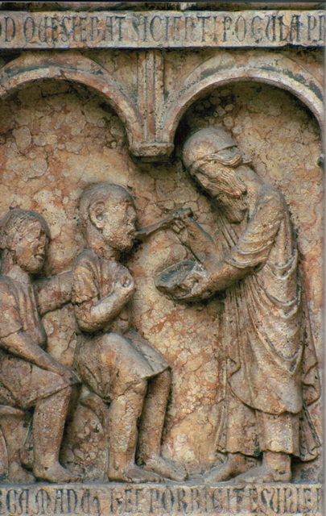
El segundo
es semejante a éste:
Amarás a tu prójimo
como a ti mismo.
Estos dos mandamientos sostienen la Ley entera
y los Profetas».
(Mt.22,34-40)

Slide 4
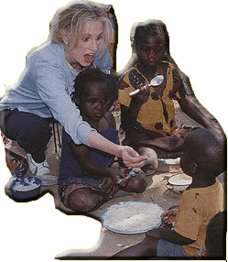
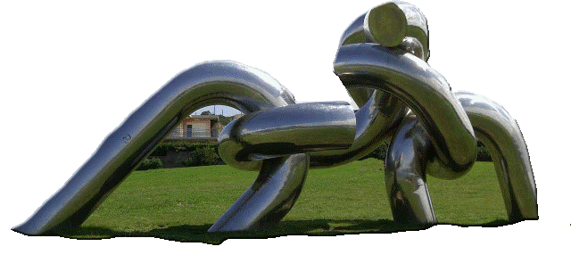
DE LA SOLIDARIDAD AL AMOR
¿solidaridad, voluntariado, o algo más?
Hay que trascender los términos propios
de una cultura secular y laica
con la referencia a la caridad
y al servicio al prójimo.

Slide 5
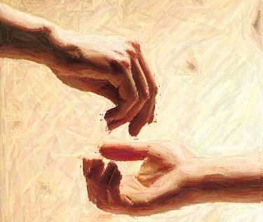
Pero, ¿qué es eso de la caridad?
¿no es algo que ya no cuela?

Slide 6
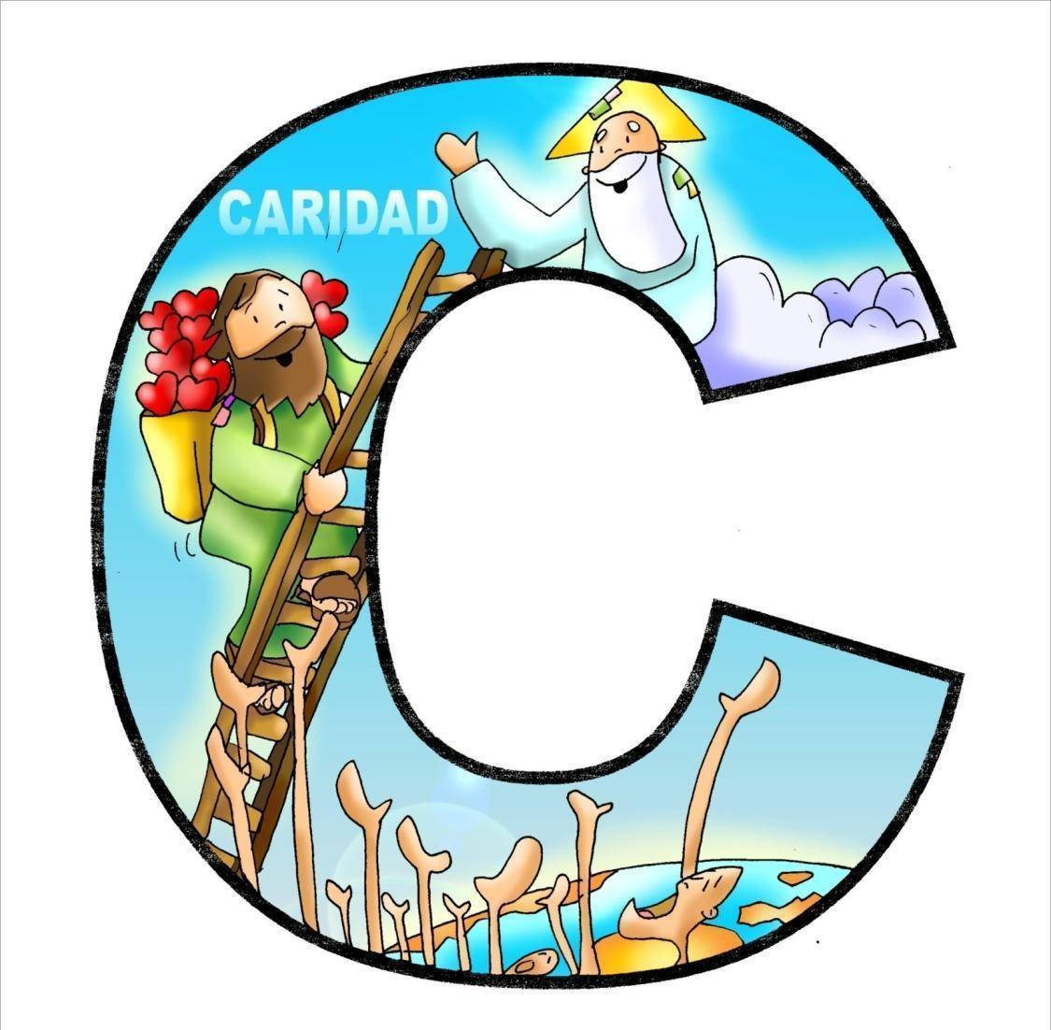
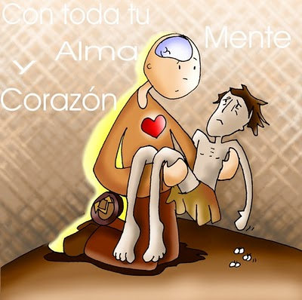
¿Por qué no entras
en el mundo de Dios?

Slide 7
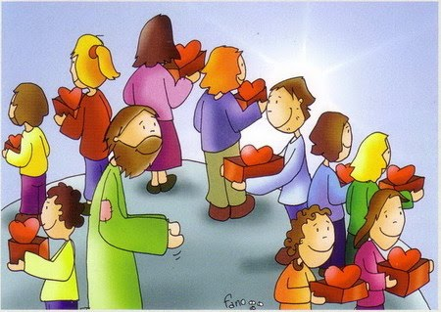
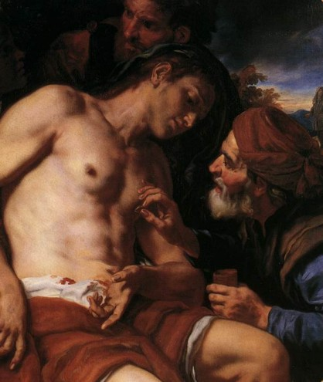
Los envió de dos en dos a proclamar su Reino
Hemos olvidado el amor,
que florece en la justicia.
Y sin embargo,
la atención amorosa
al prójimo más cercano
y más necesitado,
es la base de una vida social sana y justa.

Slide 8
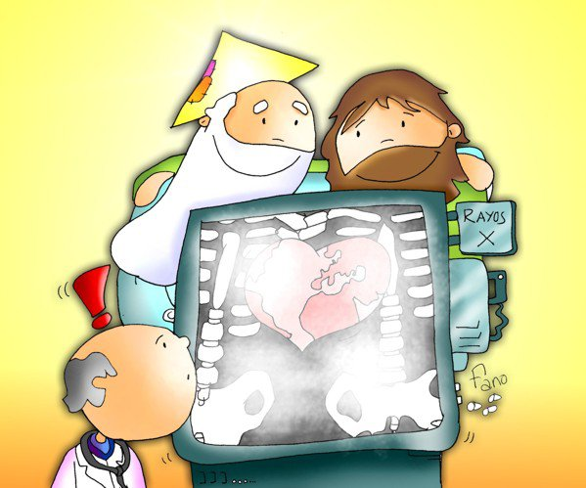
Y Dios…
es AMOR

Slide 9
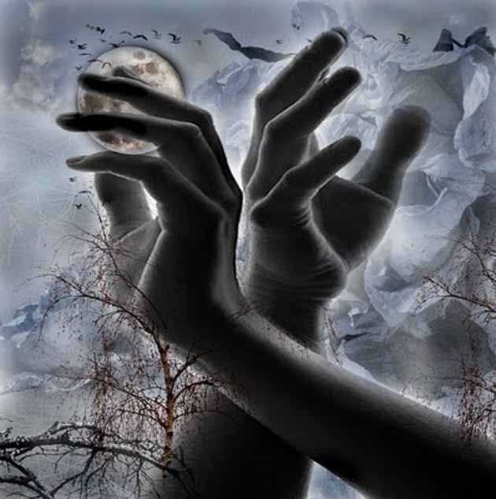
Pero, ¡cuidado!, porque
fácilmente se hace
del amor un negocio,
o un asunto romántico
y sensiblero.
Por otro lado, una solidaridad
demasiado estructurada, o manipulada,
no acaba conduciendo al Amor.

Slide 10
DOS MANDAMIENTOS EN UNO
El pueblo judío incluyó en la ley de Moisés
algunas orientaciones muy concretas:
«No oprimirás al extranjero,
No explotarás al huérfano y a la viuda,
No prestarás a usura,
Devuelve el manto que has tomado en préstamo».

Slide 11
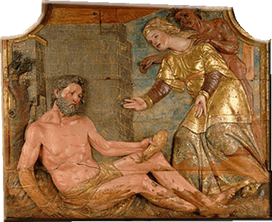
La motivación de estos preceptos
no era sólo social, sino religiosa.
«Si el pobre invoca a Dios, él lo escuchará».
Por esa compasión y solidaridad,
Dios se hacía garante de los necesitados.

Slide 12
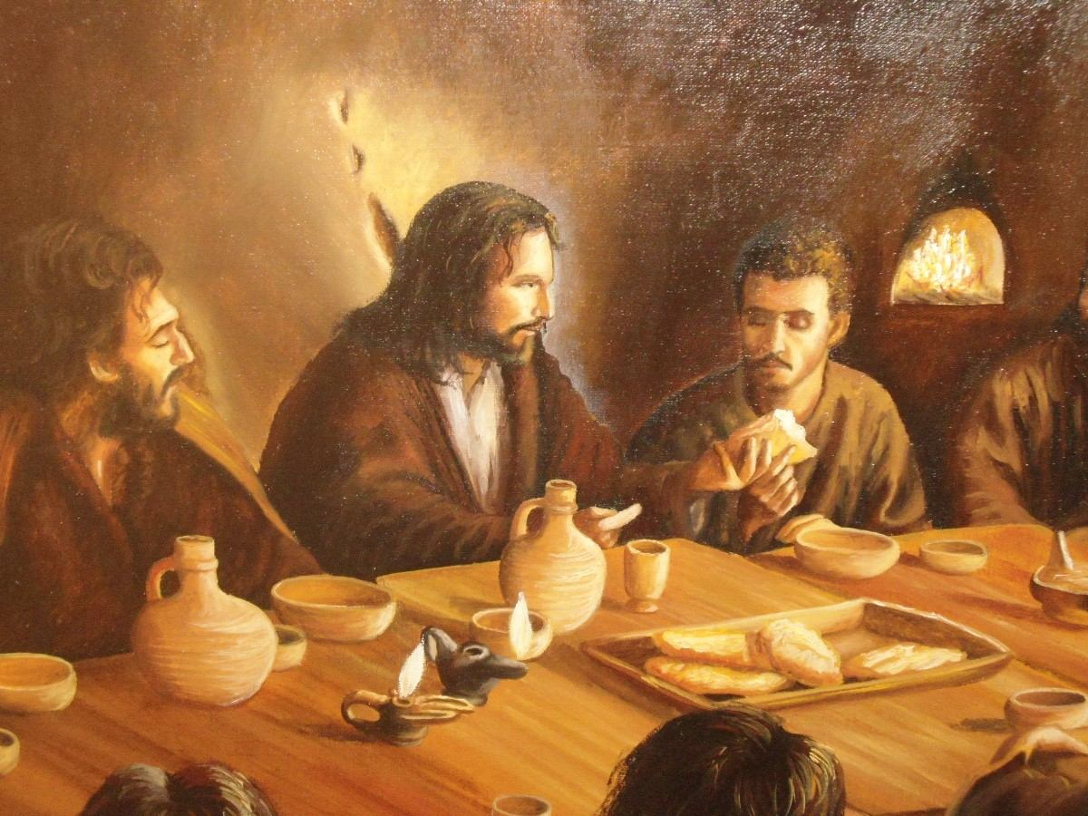
Pero es Jesús con su vida y con sus palabras
quien le da todo su sentido:
«Amaos unos a otros como Yo os he amado»

Slide 13
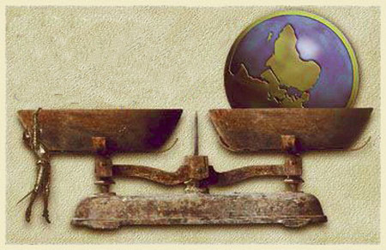
Somos corazón, manos, pies… de Dios
La solidaridad, la justicia y el voluntariado son importantes, pero hay que descubrir en ellos
el amor a Dios y el amor al prójimo.

Slide 14
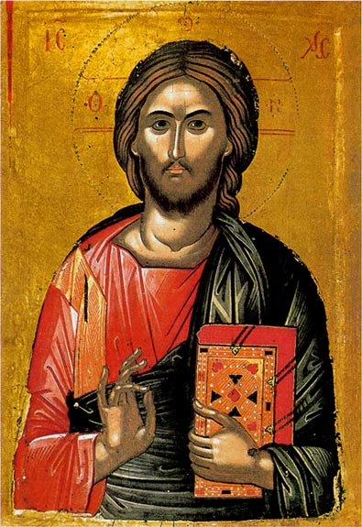
Compromiso:
Jesús, no tienes manos.
Tienes sólo nuestras manos
para construir
un mundo donde habite la justicia.
Jesús, no tienes pies.
Tienes sólo nuestros pies
para poner en marcha
la libertad y el amor.
Jesús, no tienes labios.
Tienes sólo nuestros labios
para anunciar la Buena Noticia
a los pobres.

Slide 15
Jesús, no tienes medios.
Tienes sólo nuestra acción
para lograr
que todos los hombres
seamos hermanos.
Jesús, nosotros somos
tu Evangelio,
el único Evangelio
que la gente puede leer,
si nuestras vidas son
obras y palabras eficaces.
[Texto del siglo XVI]

